Slide 1

Протокол Kerberos
подготовил: Абакумов Егор
Группа: НПИбд-01-18
СТ/б: 1032182599
РУДН, 2021

Slide 2
Основные понятия
Ticket Granting Ticket (Билет на выдачу билетов) — билет, получаемый клиентом для доступа к KDC. Первоначальная авторизация пользователя.
Ticket Granting Service (Билет на доступ к ресурсу) — билет, получаемый клиентом для доступа к сетевым ресурсам. Вторичная авторизация пользователя.
Key Distribution Center (Центр распространения ключей) — центральный процесс Kerberos, содержащий сервер аутентификации (AS) и службу выдачи билетов (TGS).
Client (клиент) – пользователь сети.
Service/Server (сетевой ресурс/сервер) — ресурс, подключенный к домену KDC.
РУДН, 2021

Slide 3
Устройство сети Kerberos
Служба распределения ключей (KDC)
Сервер аутентификации (AS)
Сервер выдачи разрешений (TGS)
1
2
3
Клиент (C)
4
Сервер (SS)
5
6
РУДН, 2021

Slide 4
Особенности взаимодействия
Время обязательно должно быть синхронизировано.
До начала сообщения каждый участник сети должен быть обеспечен долговременным ключом для начала передачи.
KDC доверяют все пользователи и ресурсы.
До начала передачи все пользователи и сервисы зарегистрированы в базе данных KDC.
РУДН, 2021

Slide 5
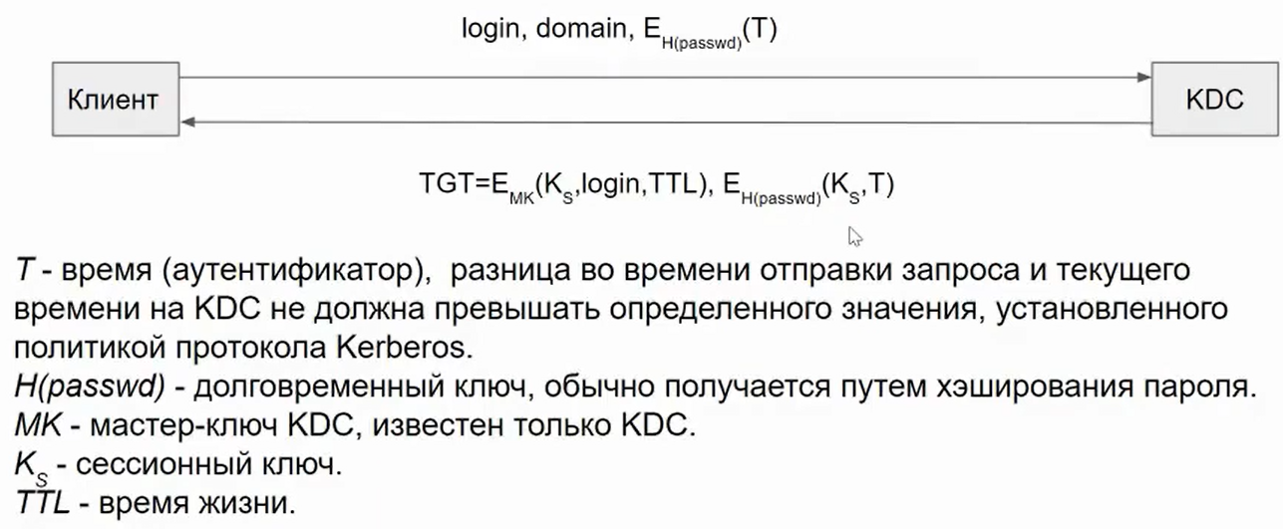

Первичная аутентификация пользователя (в KDC)
РУДН, 2021

Slide 6
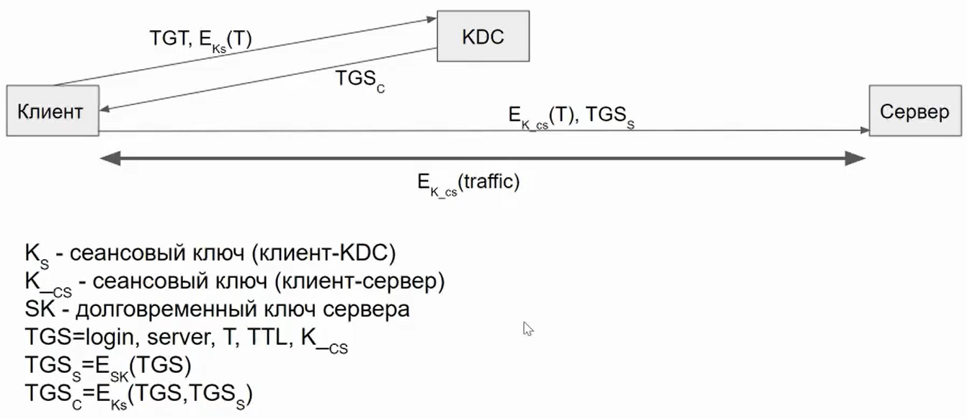
Вторичная аутентификация пользователя (на сервере)
РУДН, 2021

Slide 7
Вывод
Протокол Kerberos предоставляет надежную взаимную аутентификацию пользователя и сетевого ресурса, не передает входных данных между устройствами, чем обеспечивает дополнительную безопасность, позволяет практически бесшовно обеспечить безопасность аутентификации ресурсов в сети.
РУДН, 2021

Slide 8
Используемая литература
Изучаем принцип работы Неimdal Kerberos. [Электронный ресурс]. – URL: https://www.securitylab.ru/analytics/265153.php (дата обращения 28.11.21).
Протокол сетевой аутентификации Kerberos 5 [Электронный ресурс]. – URL: https://www.ixbt.com/comm/kerberos5.shtml (дата обращения 28.11.21).
Kerberos за 5 минут: знакомство с сетевой аутентификацией [Электронный ресурс]. – URL: https://bestprogrammer.ru/izuchenie/kerberos-za-5-minut-znakomstvo-s-setevoj-autentifikatsiej (дата обращения 28.11.21).
The Kerberos Network Authentication Service (V5) [Электронный ресурс]. – URL: https://datatracker.ietf.org/doc/html/rfc4120 (дата обращения 28.11.21).
РУДН, 2021

